Slide 1
Новая Россия
Россия на современном этапе

Slide 2
План
1. Экономическая модернизация 1990-х гг. и ее результаты
2. Политическая жизнь России 1990-х гг.
3. Политика стабилизации 2000-х гг.
4. Внешняя политика РФ на современном этапе

Slide 3
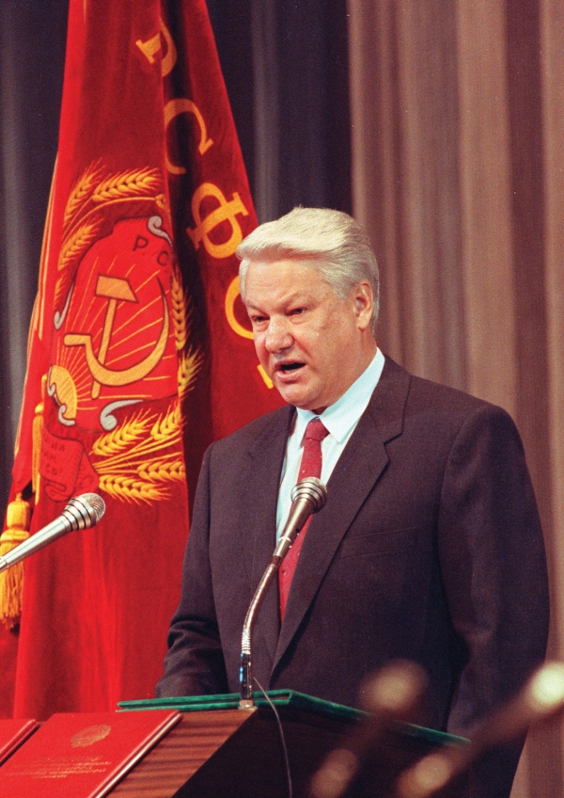
Экономическая модернизация
В области внутренней политики руководство суверенной России определило несколько приоритетных задач. Первая из них – глубокая реформа экономики, переход к рыночным методам хозяйствования.

Slide 4
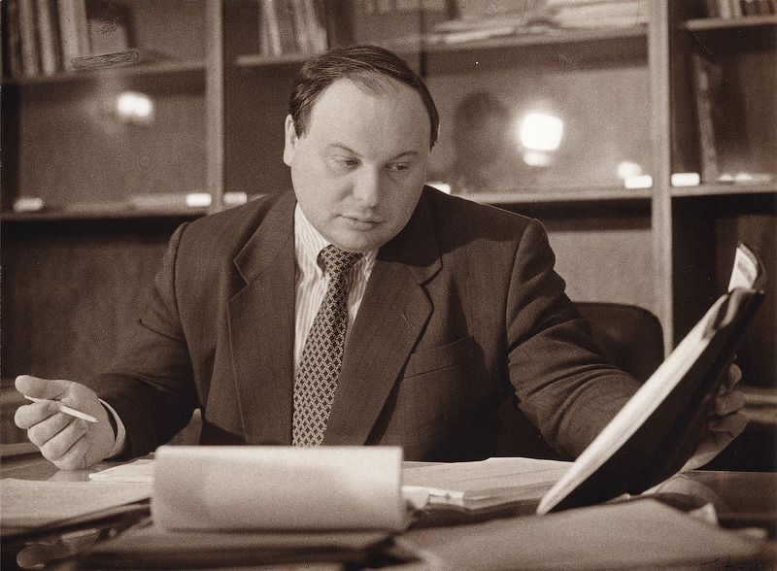
«Шоковая терапия»
2 января 1992 г. была проведена либерализация цен, установлено свободное ценообразование. Устанавливался свободный курс рубля по отношению к иностранной валюте.

Slide 5
«Шоковая терапия»
Правительство Е.Т.Гайдара предполагало, что освобождение цен и запуск рыночных механизмов сами по себе отрегулируют производство, создадут конкуренцию, сократят избыточную денежную массу и приведут к оживлению, а затем и к быстрому росту экономики. Правительство отказалось от регулирующей роли государства в экономике.

Slide 6
Итоги «Шоковой терапии»
Предполагалось увеличение цен в 5-8 раз. Но в условиях дефицита и монополизации производства цены выросли во десятки и сотни раз к концу 1992 г. Повышение зарплаты резко отстало от роста цен. Уровень жизни населения снизился.

Slide 7
Приватизация
Реформа приватизации государственной собственности проводилась в два этапа. Ее автором и реализатором стал А.Б.Чубайс.
I этап – ваучерная приватизация.
Начался осенью 1992 г. Все население страны получило приватизационный чек – ваучер, номинальной стоимостью 10000 рублей. Его можно было обменять на акции предприятий либо приобрести инвестиционные паи на эту сумму.

Slide 8
Приватизация
В стране появилось 40 млн. акционеров , но главным образом номинальных, ибо большая часть акций через свободную продажу ваучеров сконцентрировалось в руках прежних распорядителей госсобственности, владельцев различных финансовых и коммерческих структур, легализовавшихся воротил подпольного бизнеса, а также устроителей многочисленных «чековых инвестиционных фондов»: под будущие мифические дивиденды они выдавали населению в обмен за ваучеры свои, ничем на деле не обеспеченные акции. Власть не смогла наладить эффективную систему противодействия этому процессу.

Slide 9
Приватизация
II этап – денежная приватизация.
Он начался в 1994 г. На торги выставлялись сотни предприятий, в основном убыточных. Проводились также закрытые аукционы «для своих», на которых продавались доходные металлургические и нефтедобывающие производства.
Равной конкуренции не было.

Slide 10
Экономическая жизнь
Приватизация жилья
Свобода внутренней и внешней торговли
Денежная реформа 1993 г., введение новых денег.
Вступление в МВФ, получение кредитов
Отмена дотаций предприятиям
Деноминация рубля 1997 г.
Дефолт 1998 г.

Slide 11
Итоги экономических реформ
Отрицательные
Положительные
Рост цен, обнищание населения, социальная поляризация
Вывоз сырья и капиталов за границу
Криминализация экономики
Упадок производства
Упадок науки и культуры
Безработица
Демографический кризис
Исчез дефицит товаров
Развитие торговли и сферы услуг
Развитие рыночной инфраструктуры

Slide 12
Политический кризис 1993 г.
Президент (исполнительная власть)
Верховный Совет (законодательная власть)
Усиление президентской власти
Продолжение либеральных экономических реформ
Принятие новой Конституции
Сохранение полноты власти у Съезда народных депутатов
Против поспешности , необдуманности и злоупотреблений при проведении реформ

Slide 13
Политический кризис 1993 г.
В апреле 1993 г. был проведен референдум. Большинство высказалось в поддержку Б.Н.Ельцина.
Была ускорена разработка новой Конституции, расширявшей полномочия президента. Это вызывало недовольство большинства Верховного Совета

Slide 14
Политический кризис 1993 г.
1 сентября Ельцин отправил в отставку вице-премьера А.Руцкого
21 сентября Ельцин распустил Верховный Совет
Верховный Совет принял решение о прекращении полномочий президента Ельцина и исполнение его обязанностей возложил на А.Руцкого
3-4 октября – осада Белого Дома, затем его вооруженный захват.
Члены Верховного Совета арестованы
Деятельность Советов всех уровней прекращена, власть передана главам местных администраций.

Slide 15

Конституция РФ. 12 декабря 1993 г.

Slide 16
Конституция РФ. 12 декабря 1993 г.
Мы, многонациональный народ Российской Федерации, соединенные общей судьбой на своей земле, утверждая права и свободы человека, гражданский мир и согласие, сохраняя исторически сложившееся государственное единство, исходя из общепризнанных принципов равноправия и самоопределения народов, чтя память предков, передавших нам любовь и уважение к Отечеству, веру в добро и справедливость, возрождая суверенную государственность России и утверждая незыблемость ее демократической основы, стремясь обеспечить благополучие и процветание России, исходя из ответственности за свою Родину перед нынешним и будущими поколениями, сознавая себя частью мирового сообщества, принимаем
КОНСТИТУЦИЮ РОССИЙСКОЙ ФЕДЕРАЦИИ.

Slide 17
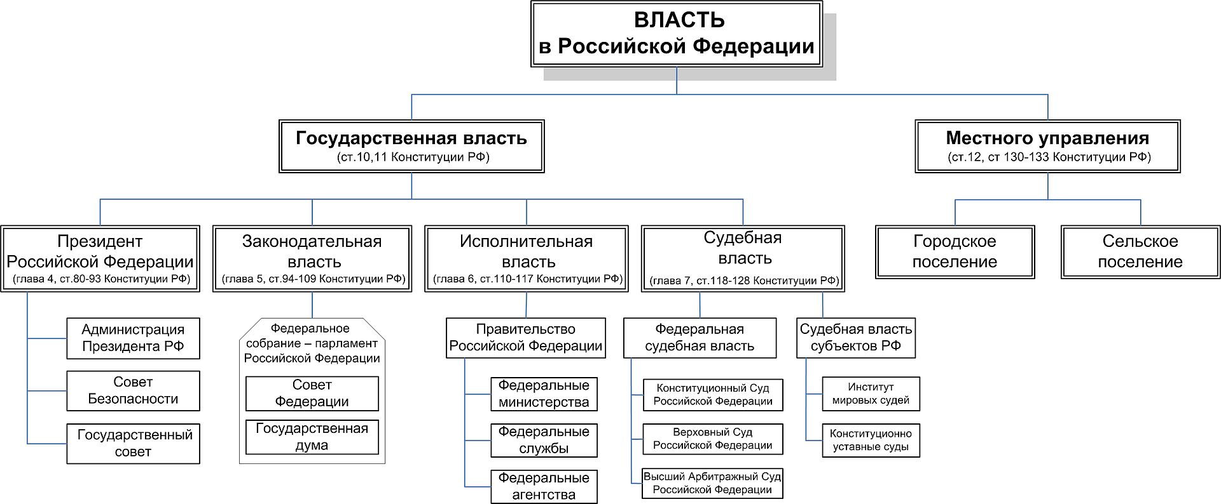

Slide 18
Государственная Дума
12 декабря 1993 г. вместе с референдумом по принятию Конституции состоялись выборы в Государственную Думу.
Наибольший успех имела ЛДПР (25%), которая выступала за сильную власть, защиту национальных интересов России, социально ориентированную экономику.
Крупную фракцию составили коммунисты вместе с аграрными и национально-патриотическими партиями
Апрель 1994 г. – договор об общественном согласии между Президентом и думским большинством

Slide 19
«Министерская чехарда»
Президент Б.Н.Ельцин часто менял руководителей правительства, сваливая на них ответственность за неудачи.
Е.Т.Гайдар (1991-1992 гг.) – критические последствия реформ
В.С. Черномырдин (1992-1998)
С.В.Кириенко (апрель-август 1998 г) – дефолт
Е.М.Примаков (август 1998-май 1999 г.) – импичмент
С.В.Степашин (май-август 1999 г.) – вторжение боевиков в Дагестан
В.В.Путин (август 1999 г.)

Slide 20
Импичмент
Импичмент – это процедура судебного обвинения должностных лиц в совершении ими государственных преступлений, с последующим отстранением от должности.
В 1998 г. Дума начала процедуру импичмента в отношении президента Б.Н.Ельцина. Было выдвинуто 5 обвинений: развал СССР, геноцид русского народа, расстрел Белого Дома, развал армии, война в Чечне.
15 мая 1999 г. состоялось голосование. Ни по одному вопросу не набрали нужное количество голосов.
31 декабря 1999 г. Б.Н. Ельцин добровольно ушел в отставку.

Slide 21
Политика стабилизации 2000-х гг.
26 марта 2000 г. состоялись досрочные выборы Президент России. Победу в первом туре одержал В.В.Путин, набрав 52,6% голосов.
Он сформировал новое правительство и разработал программу экономического развития страны.
Курс В.В.Путина предусматривал продолжение экономических реформ, при разумном вмешательстве государства в экономические процессы и активной социальной политике.

Slide 22
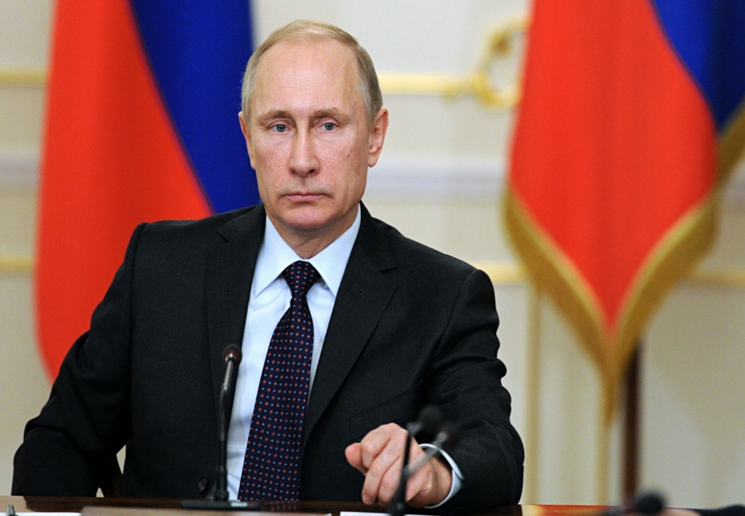
Президенты России
Реформы любой ценой
Улучшение условий жизни народа

Slide 23
Приоритетные задачи
1. Возрождение личного достоинства граждан во имя высокого национального достоинства страны
2.Побороть собственную бедность
3. Обеспечить надежность права собственности и оградить предпринимателя от произвола
4. Строить внешнюю политику, исходя из национальных интересов страны.

Slide 24
Экономические реформы
земельная, передача земли в частную собственность (2001);
налоговая, установлена единая ставка подоходного налога – 13% (2000)
энергетическая, появление частных производителей электроэнергии (2003);
финансовая, сокращение бюджетного дефицита;
принятие нового Трудового законодательства (2002).
программа развития мелкого и среднего бизнеса, законы о защите прав мелких предпринимателей (2003)
В 2002-2006 гг. были приняты антимонопольные законы.
Создание особых экономических зон

Slide 25
Экономические реформы
В 2004 г. был создан Стабилизационный фонд, для защиты и поддержки экономики на случай возможных кризисов. Это финансовые активы, которыми распоряжалось правительство. Для привлечения инвестиций был создан Инвестиционный фонд. В 2004 – 2007 гг. была погашена значительная часть внешнего долга, накопившаяся за 1980-1990-е гг., выплачены долги царского правительства Романовых. К 2008 г. внешний долг России сократился до уровня, который считается низким (515 млрд. долларов; для сравнения: внешний долг США – 16 триллионов долларов).

Slide 26
Антикризисная программа
2008-2009 гг. – мировой экономический кризис.
На антикризисные меры выделено 2412 млрд. руб.: поддержка банков, отдельных отраслей промышленности, строительство, индексация денежных выплат.
К середине 2009 г. экономический спад в России остановился, в 2010-2012 начался подъем экономики.
С 2013 г. начинается застой в производстве, а с 2014 г. спад, связанный с введением экономических санкций в отношении банков, компаний и отдельных секторов российской экономики.

Slide 27
Социальные реформы
пенсионная, введение трудовой и накопительной частей пенсии;
система адресной помощи малоимущим;
индексация заработной платы, пособий и т.п.
монетизация льгот
«национальные проекты»: доступное жилье, образование, здравоохранение, развитие АПК.
Материнский капитал

Slide 28
Административные реформы
Создание «вертикали власти» – система Федеральных округов с полномочными представителями Президента
Изменение порядка формирования Совета Федерации – вместо губернаторов по 2 представителя от каждого субъекта федерации
Создание Государственного Совета – консультативного органа
Создание Общественной Палаты – институт негосударственного контроля
Изменение системы выборов в Госдуму

Slide 29
Прочие изменения
Судебная реформа, в том числе создание новых кодексов законов
Военная реформа (служба по контракту, альтернативная служба)
Программы развития регионов
Развитие науки (нанотехнологии, Сколково)
Развитие физкультурного движения и спорта

Slide 30
Итоги
Предотвращен распад страны, остановлена война на Кавказе
Рост ВВП страны 2000-2007 на 72%
Увеличен объем иностранных инвестиций в российскую экономику в 7 раз
Внешний долг сократился до 3% ВВП
Созданы финансовые резервы, укреплен рубль
Выросли доходы населения в 2,5 раза
Сократилась безработица
Выросла рождаемость

Slide 31
Этапы внешней политики РФ
1991 – начало 1996 – этап прозападного внешнеполитического курса, «крайний атлантизм». Период становления внешней политики, разработка концепции, поиск роли России в новом мире. Министр иностранных дел А. В. Козырев.
Ориентация на западные страны (США и Западную Европу) и стратегическое партнерство с США. Вытеснены отношения с Африкой, странами Латинской Америки и Азиатско-Тихоокеанского региона.
Взаимоотношения со странами СНГ. В рамках СНГ руководство России подписало несколько сотен документов: договор о коллективной безопасности (1992), Устав СНГ (1993), о создании единого рублевого пространства, о режиме границ, о совместном изучении космоса, о создании Таможенного союза и т.д. Урегулирование межнациональные конфликты: приднестровский, таджикский, грузино-абхазский, грузино-осетинский, армяно-азербайджанский. Удалось избежать гражданской войны на территории России.

Slide 32
Этапы внешней политики РФ
С 1996 по 2000 гг. – изменение содержания внешней политики России. Концепция Евгения Примакова:
приоритет российских интересов во взаимоотношениях с Западом, не допуская при этом обострения отношений;
поддержка идеи многополярного мира и поиск новых союзников на Востоке;
прагматичное понимание национальных интересов и отстаивание своей национальной безопасности.
продолжение экономической интеграции России в мировой экономике;
экономическая интеграция в рамках СНГ;
активное участие в международном переговорном процессе, посредничество в урегулировании крупных проблем: Ближний Восток, Балканы, Северная Корея;
«евроазийство»
В этот период были разработана концепция национальной безопасности

Slide 33
Этапы внешней политики
2000-2005 – Путинский этап. Главной чертой политики президента Путина явилось активное личное участие в определении внешнего курса страны, широкая дипломатическая деятельность и прагматический курс. Он был более сбалансированным.
Основной принцип – национальная безопасность страны, укрепление ее суверенитета и территориальной целостности. Особо подчеркивалось, что РФ является «великой державой, одним из влиятельных центров современного мира, активный участник его глобальных перемен, выступающий за стабильный и демократический миропорядок».
Четко определена модель мироустройства, отвечающая национальным интересам России: многополярная система международных отношений на основе взаимного учета интересов суверенных государств

Slide 34
Особенности третьего этапа
На третьем этапе изменились взаимоотношения России с США. «Силовое доминирование США» было признано одной из угроз национальным интересам России». Негативное отношение сохранялось к расширению НАТО на восток. Отношения с США заняли третью позицию, после СНГ и Европы. Главным стало направление СНГ – многостороннее и двустороннее партнерство со всеми странами СНГ, особенно в таких проектах, как Таможенный союз и Договор о коллективной безопасности, статуса Каспийского моря, защиты прав русскоязычного населения и сохранения общего культурного наследия.

Slide 35
Особенности третьего этапа
Вторым по значению приоритетом определялись отношения с европейскими странами, как на двустороннем уровне (прежде всего с Великобританией, Германией, Италией и Францией), так и на уровне конструктивного взаимодействия с Европейским Союзом. Выросло значение во внешней политики азиатского направления, связанное с задачей экономического подъема Сибири и Дальнего Востока. Партнерство России с ведущими азиатскими странами – Китаем, Индией, Японией стало приоритетным. Россия активно участвует в форуме «Азиатско-тихоокеанское экономическое сотрудничество», региональном форуме Ассоциации стран Юго-Восточной Азии (АСЕАН) по безопасности, в созданной Шанхайской организации сотрудничества (ШОС: Россия, Китай, Казахстан, Киргизия, Таджикистан, Узбекистан). Москва выступала с инициативой заключения мирного договора с Японией. Была создана совместная Российско-японская комиссия по экономическому сотрудничеству.

Slide 36
Этапы внешней политики
2005 – по настоящее время: курс стал жестче, менее компромиссный (особенно с 2014 г., после введения экономических санкций против России) при сохранении идеи многополярности, невмешательства в военные коалиции.
Россия крупная мировая держава и самостоятельный участник мировой политики;
продолжает политики интеграции в глобальные мировые структуры (вступление в ВТО, 2011 г.);
открытость политики, поддержка идеи «многополюсного мира»;
готовность РФ участвовать в многомиллионных проектах поддержки беднейших стран мира – программа борьбы с пандемией (птичий грипп, лихорадка Эбола), борьбы с бедностью, и в программах противодействия терроризму.

Slide 37
Отношения со странами Запада. 1990-ые гг.
Россия стала правопреемницей СССР, унаследовала все его международные права и обязательства, получила его место в Совете Безопасности ООН и во всех международных организациях.
В 1996 г. вступила в Совет Европы.
В 1997 г. была принята в «Большую семерку» (до 2014 г.) и «Парижский клуб кредиторов».

Slide 38
РФ и США. Политика уступок.
1 февраля 1992 г. РФ и США подписали Декларацию о прекращении «холодной войны».
В 1993 г. между ними заключен Договор СНВ-2.
В 1996 г. Россия присоединилась к программе НАТО «Партнерство во имя мира», предполагающая возможность военного сотрудничества.
27 мая 1997 года в Париже был подписан Акт о взаимных отношениях, сотрудничестве и безопасности между РФ и НАТО. Стороны перестали рассматривать друг друга как противников, и НАТО официально заверило Россию, что не будет размещать на постоянной основе вооружённые контингенты на территории новых стран-членов блока.

Slide 39
РФ и США. Начало конфликта
Война в Чечне. Экономические санкции против России.
Принятие в НАТО стран Восточной Европы. Строительство военных баз НАТО на их территории.
1999 г. – Балканский кризис, бомбардировки самолетами НАТО сербских городов. «Разворот над Атлантикой».

Slide 40
РФ и США. 2000-ые гг.
Россия не поддержала вторжения США в Ирак в 2003 г. и в Ливию в 2011 г., но не смогла предотвратить их. Также Россия не смогла противостоять «цветным революциям», организованным при поддержке США в Грузии (2003), Украине (2004), Киргизии (2005), в ходе которых к власти пришли антироссийские силы.
В своей Мюнхенской речи 10 февраля 2007 г. В.В. Путин в резкой форме раскритиковал внешнюю политику США, неоправданное применение силы к ряду государств, навязывание «однополярного мира», расширение НАТО на Восток. В Валдайской речи, произнесенной в Сочи 24 октября 2014 г., В.В. Путин обвинил США и их союзников в разрушении существующей системы международной безопасности.

Slide 41
К 2010 г. Соединённые Штаты и Российская Федерация заняли резко противоречащие друг другу позиции по ряду вопросов:
Поддержка «цветных революций» на постсоветском пространстве;
Поддержка непризнанных властей Абхазии, Южной Осетии и Приднестровья;
Вступление Украины и Грузии в НАТО;
Строительство системы ПРО;
Продвижение трубопроводов, доставляющих каспийскую нефть в обход российской территории;
Независимость Косово;
Строительство ядерного реактора в Бушере, Исламская Республика Иран;
Военные поставки Венесуэле;
Приём в Москве представителей террористического движения «Хамас» после его победы на выборах в Палестине.
Обострение отношений происходило на фоне массированных обвинений российских властей в сворачивании демократии, и требованиях исключить Россию из G8, и не допускать в ВТО.

Slide 42
Россия и ЕС. 2000-ые гг.
В 1997 г. между ЕС и Россией было заключено Соглашение о партнерстве и сотрудничестве (СПС). Одной из основных целей данного Соглашения было развитие торговли и инвестиций между странами, а также развитие экономических отношений.
ЕС и Россия сотрудничают по различным двухсторонним и международным вопросам, включая проблемы изменения климата, торговлю наркотиками и торговлю людьми, организованную преступность, борьбу с терроризмом, нераспространение ядерного оружия, процесс мирного урегулирования на Ближнем Востоке и защиту прав человека.
С 2014 г. вхождение Крыма в состав России и конфликт на востоке Украины оказали серьезное негативное влияние на двухсторонний политический диалог. В результате санкций некоторые механизмы сотрудничества оказались заморожены.
Однако ЕС до сих пор остается ключевым торговым партнером для России: так, в 2018 году товарооборот между ЕС и Россией достиг 253.6 млрд евро, что составляет порядка 42.8% российской торговли.

Slide 43
РФ и СНГ. 1990-ые гг.
Курс на максимальную дезинтеграцию связей с Россией сразу же взяли Литва, Латвия и Эстония.
Остальные бывшие советские республики образовали вместе с Россией Содружество Независимых Государств (СНГ). Цели этого объединения не были чётко регламентированы, в рамках СНГ предполагалось заключить двусторонние договоры между суверенными государствами, а также проводить встречи и консультации по тем или иным вопросам. Позднее было установлено поочерёдное председательство стран-членов СНГ, введён пост Исполнительного секретаря, создана Межпарламентская ассамблея, выработан Устав Содружества (1993 г.).

Slide 44
РФ и СНГ.
Были созданы органы, координирующие деятельность СНГ, такие как Совет глав государств и Совет глав правительств. Налаживалось взаимодействие между финансовыми и силовыми структурами. Но реальной интеграции между всеми государствами Содружества не происходило, поэтому на более тесное сближение решила пойти только их часть.
В 1995 г. началось формирование таможенного союза между Россией, Белоруссией, Казахстаном и Киргизией. В марте 1996 г. эти страны подписали договор об углублении интеграции в экономической и гуманитарной сферах. В то же время происходило организационное оформление двустороннего Союза России и Белоруссии, «единого экономического пространства» Казахстана, Узбекистана и Киргизии, а также «ГУАМа» – объединения Грузии, Украины, Азербайджана и Молдавии – в целях развития евроазиатско-транскавказского транспортного коридора.

Slide 45
РФ и СНГ. 1990-ые гг.
В 1997 г. Россия подписала двусторонние договоры с Белоруссией и Украиной. С Украиной удалось найти компромисс по вопросам статуса Севастополя, главной базы Черноморского флота РФ, и о разделе самого флота. В 1992–1993 гг. между государствами возник территориальный спор, поскольку в России многие настаивали на незаконности передачи Крыма в состав УССР в 1954 г.

Slide 46
РФ И СНГ. 1990-ые гг.
В начале 1992 года российские вооружённые силы вмешались в межнациональный конфликт в Приднестровье, пожелавшем выйти из состава Молдавии и провозгласившем свою независимость.
В 1994 году Россия также выступила в роли посредника в армяно-азербайджанском конфликте по поводу Нагорного Карабаха.
При активном участии российской дипломатии удалось погасить военные конфликты в Южной Осетии, Абхазии, Таджикистане.

Slide 47
РФ и страны Прибалтики
Контакты с ними выстраивались в соответствии с процессами, имевшими место в этих странах. Например, недовольство России вызывала дискриминация русских в Прибалтике, вступление Латвии, Литвы и Эстонии в НАТО. Попытки добиться от России возмещения ущерба за «советскую оккупацию». Глумление над памятью павших в годы Великой Отечественной войны.
В итоге экономические, культурные связи между Россией и прибалтийскими странами значительно сократились. Идет отказ от транзита грузов через порты этих республик, значительно сокращен импорт товаров, создана энергетическая независимость Калининграда, возможность отключения БРЭЛЛ.

Slide 48
«Цветные революции».2000-ые гг.
В начале 21 века в ряде стран СНГ при прямой поддержке из-за рубежа произошла смена власти. В 2003 г. в результате «Революции роз» в Грузии в отставку ушёл Эдуард Шеварднадзе. Новым президентом стал Михаил Саакашвили. Совей главной задачей он назвал вступление Грузии в ЕС и НАТО. Отношения с Россией значительно ухудшились, Грузия вышла из СНГ. В августе 2008 г. при попытке вооруженного захвата Южной Осетии, российские войска помогли отстоять независимость этой республики. После этого грузинские власти стали называть Россию страной-агрессором и оккупантом.
В 2005 г. в результате «Революции тюльпанов» был свергнут президент Киргизии Аскар Акаев. В этом же году была предпринята попытка свержения президента Ислама Каримова в Узбекистане.

Slide 49
РФ и СНГ
Ситуация в Прибалтике и «цветные революции» заставили руководство России уделить большее внимание отношениям со странами СНГ, значительно расширить сотрудничество с ними. В 2006 г. была принята программа по оказанию содействия добровольному переселению в Российскую Федерацию соотечественников, проживающих за рубежом. Переселенцам полагался ряд льгот.
Среди них:
компенсация затрат на переезд;
единовременное пособие на обустройство;
выделение ипотечных кредитов;
упрощённое получение российского гражданства.

Slide 50
РФ и СНГ
В 2001 г. была создана Шанхайская организация сотрудничества (ШОС). В её состав вошли: Россия, Китай, Казахстан, Киргизия, Таджикистан, Узбекистан.
Организация поставила перед собой следующие задачи:
укрепление стабильности и безопасности на территории стран-участниц;
борьба с терроризмом, сепаратизмом, экстремизмом, наркотрафиком;
развитие экономического сотрудничества, энергетического партнёрства;
взаимодействие в областях науки и культуры.
В рамках ШОС проводятся ежегодные встречи лидеров стран-участниц, совместные военные учения, растут экономические связи. Всё это делает Шанхайскую организацию сотрудничества одной из динамично развивающихся международных организаций.

Slide 51
Россия и Украина. 2000-ые гг.
В 2004 г. произошла «Оранжевая революция» на Украине. Оппозиция была недовольна результатами президентских выборов. В стране начались массовые протесты и кампания в СМИ, поддерживаемые США и Евросоюзом.
Был проведён очередной тур выборов, победу одержал оппозиционный кандидат Виктор Ющенко. Он выступал за присоединение Украины к НАТО, расширение сотрудничества с ЕС.
Был взят курс на разрыв существовавших до этого связей с Россией. Было заявлено о перспективе проведения учений с участием войск НАТО на Украине. Обострилась ситуация вокруг Черноморского флота России в Крыму. Сворачивались культурные контакты с Россией. Русский язык усиленно вытеснялся из образования и СМИ.
Возникла дополнительная проблема - «газовый вопрос». Правительство Украины отказалось платить рыночную цену за российский газ. Переговоры долгое время не приносили результатов.
Отношения сильно ухудшились после свержения законного правительства В.Януковича (майдана) в декабре 2013 г. и вхождения Крыма в состав России по результатам референдума 2014 г. Прекращено действие ряда взаимных договоров, в т.ч. Договора о дружбе и сотрудничестве.

Slide 52
РФ и страны Востока в 1990-ые гг.
Контакты России с традиционными союзниками на Азиатском континенте – КНДР, Лаосом, Вьетнамом, Ираком были заморожены и практически не развивались. Не было прогресса во внешней политике на ближневосточном и африканском направлении. Лишь ко второй половине 1990-х годов России удалось добиться определённого прогресса в отношениях с большинством стран Азиатско-Тихоокеанского региона (АТР).
Развивались двусторонние отношения с Индией, Вьетнамом, Монголией.
Активизировались контакты с Китаем. В 1997 г. стороны подписали совместную Декларацию о многополярном мире и установлении нового международного порядка, что говорило о совпадении концептуальных подходов России и Китая в сфере международных отношений.

Slide 53
РФ и страны Востока в 1990-ые гг.
26 апреля 1996 года в Шанхае главы России, Китая, Таджикистана, Казахстана и Киргизии подписали Соглашение об укреплении мер доверия в военной области в районе границы – появилась «Шанхайская пятёрка.
В 1997 году Россия подписала документы об экономическом и культурном сотрудничестве с Индией, Китаем, Японией, Израилем, Сирией, Вьетнамом и другими государствами.
В 1998 году Е. М. Примаков выдвинул идею создания стратегического треугольника Россия – Индия – Китай. Сотрудничество этих стран виделось как возможность противодействия однополярному миру.

Slide 54
Россия и Китай. 2000-ые гг.
В 2001 году состоялось подписание российско-китайского договора «О добрососедстве, дружбе и сотрудничестве».
В нём отмечалось отсутствие территориальных претензий сторон друг к другу, провозглашался курс на развитие стратегического партнёрства.
В 2005 году были урегулированы пограничные вопросы между странами. Отмечался значительный рост объёмов товарооборота, научно-технического и гуманитарного сотрудничества. В 2006 году прошёл год России в Китае. В 2007 – год Китая в России. Эти события ещё больше сблизили народы двух стран.

Slide 55
Россия и страны Востока
Российская Федерация получила статус партнера АСЕАН в 1996 г. В 2004 г. присоединилась к Договору о дружбе и сотрудничестве в Юго-Восточной Азии (Балийский договор). Н саммитах Россия – АСЕАН(2005 и 2010 гг.) были подписаны совместная декларация о развитом и всеобъемлющем партнерстве и комплексная программа действий по сотрудничеству России и АСЕАН на 2005-2015 гг., а также было принято совместное заявление, в котором отражены общие подходы сторон к безопасности и сотрудничеству в Азиатско-Тихоокеанском регионе.
Россия является членом форума «Азиатско-тихоокеанское экономическое сотрудничество» (АТЭС) с 1998 г. Начиная с 1999 г. в ежегодных саммитах АТЭС регулярно участвует Президент Российской Федерации.

Slide 56
БРИКС
БРИКС (BRICS) — группа из пяти быстроразвивающихся стран: Бразилия, Россия, Индия, Китай, Южно-Африканская Республика. До присоединения ЮАР организация называлась БРИК.
Организация была основана в июне 2006 г. в рамках Петербургского экономического форума. Помимо саммитов, встречи проходят на уровне глав МИД, министров финансов и др. На них обсуждаются вопросы финансового сотрудничества, предоставления кредитов, сотрудничества в сфере экологической безопасности и инфраструктурных проектов.
Страны охватывают более 25 % суши и 40 % населения Земли. Их общий ВВП — 15,435 трлн долларов (21,5 % от общемирового, по состоянию на 2013 г.), а величина золотовалютных резервов — 4,4 трлн долларов. Страны БРИКС обладают огромными запасами природных ресурсов и оказывают влияние на мировые рынки:
— Бразилия — хорошо развита сельскохозяйственная отрасль;
— Россия — большие запасы энергоресурсов (16 % мировой торговли);
— Индия — производство чая и специй (30 % мирового рынка);
— Китай — трудовые ресурсы ( 83,2 % от общего числа трудоспособного населения);
— ЮАР — запасы полезных ископаемых (91 % мировых запасов марганца, 58 % хрома, 53 % золота, до 20 % алмазов).

Slide 57
РФ и Япония
На протяжении многих лет советско-японские отношения осложнял вопрос о принадлежности «северных территорий», то есть Южных Курил. Ещё в 1991 г., в ходе визита в Японию М. С. Горбачёва, советская сторона признала существование территориального вопроса между государствами.
Ельцин и Козырев, стремясь наладить экономические контакты с Японией, сделали ряд заявлений о необходимости решения территориальных споров с этой страной.
В октябре 1993 года Б. Н. Ельцин и премьер-министр Японии М. Хосакава подписали Токийскую декларацию, предполагавшую решение этой проблемы на основе законности и справедливости. Это стало важным шагом к нормализации двусторонних отношений.

Slide 58
Россия и страны Латинской Америки
В начале 2000-х годов началось расширение сотрудничества России со странами Латинской Америки. Этот регион являлся одним из самых динамично развивающихся в мире. Россия также входила в число быстро растущих экономик. В условиях мировой экономической интеграции, это сотрудничество стало закономерным.
Появилась практика регулярных встреч Президента России с лидерами Бразилии, Аргентины, Венесуэлы, Кубы, Перу, Боливии, Никарагуа.
Был отменён визовый режим для россиян, посещающих Бразилию, Аргентину, Венесуэлу. Также был подписан ряд контрактов на разработку российскими компаниями месторождений полезных ископаемых в Латинской Америке.
Постепенно экономические и культурные связи были дополнены военно-политическим сотрудничеством.

